Slide 1
Поліетелен
Застосування поліетилену
Автор
Фурка Т.А.

Slide 2
Мета
Розглянути:
- Понятя поліетелену
- Особливості поліетелену

Slide 3
План
1.Понятя поліетелену
2.Застосування поліетелену
3.Властивості поліетелену

Slide 4
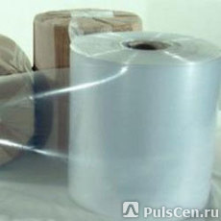
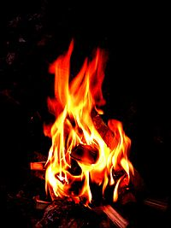
Поліетелен
Поліетиле́н (-СН2–СН2-)n — є карбоцепним полімером аліфатичного органічного вуглеводня олефінового ряду етилену. Термопластичний насичений полімерний вуглеводень; твердий, безколірний, жирний на дотик матеріал. Він легший за воду, горить повільно синюватим полум'ям без кіптяви.
Якщо поліетелен нагрівати то легко можна змінити його форму
При цьому буде виділяятись неприємний запаз який шкодить здоровю людини

Slide 5
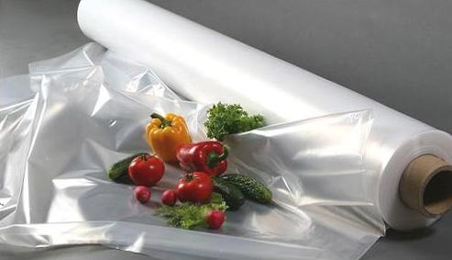
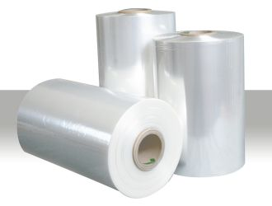
Застосування поліетелену
Спінений поліетилен, пінополіетилен - матеріал, який поєднує в собі поліетилен і повітря.
Пінополіетилен широко використовується як підкладка для паркету, яка вирівнює і пом'якшує сам паркет. Також спінений поліетилен застосовують як для теплоізоляції водопровідних труб, так і для упаковки при транспортуванні кераміки, скла, аудіо та відео техніки.
Поліетиленова плівка - один з найбільш корисних і важливих пластичних матеріалів затребуваних людиною, тому що область її застосування дуже широка.
Найважливіші властивості плівки - міцність, бар'єрні і ізоляційні функції, зручність при транспортуванні, естетичний вигляд і візуальний контроль товару через прозору поверхню, доступність за ціною для широкого кола споживачів. Завдяки цим властивостям поліетиленова плівка знайшла широке застосування в якості пакувального матеріалу.

Slide 6
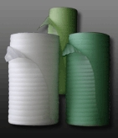
Застосування поліетелену
Матеріали на Основі спіненого поліетилену з'явилися не так давно. Існують два основні види пінополіетилену - радіаційно зшитий / хімічно зшитий / і фізично зшитий / газонаповнений /. Найбільш часто в будівництві та в упаковці використовується газонаповнений поліетилен. Газонаповнений пінополіетилен виготовляється на основі поліетилену високого тиску, всіляких барвників та вогнегасних добавок / антипіренів /, спінених фізичними газообразователями, наприклад бутаном або його сумішшю з іншими газами. Матеріали з пінополіетилену призначені для використання у великому діапазоні температур /-60oС до +80 oС / і до 100% вологості повітря. Пінополіетилен має низьку теплопровідність - 0,38 Вт / м С і при товщині в 1см по своїй теплопровідності приблизно дорівнює 7 см соснового бруса або 14см цегляної кладки. Важко горючий, температура займання становить 306 oС, а самозаймання 417 oС.Водопоглинання близько 0,6% від загального обсягу завдяки структурі з закритими порами. Пінополіетилен не гниє, не токсичний, важкогорючих, використовується в якості підкладки під ламинатное покриття, як утеплювач водопровідних і каналізаційних труб / трубна оболонка /, як пакувальний і прокладочний матеріал в меблевому, електронному, скляному та інших виробництвах. На основі пінополіетилену і алюмінієвої фольги був створений тепловідбивний утеплювач з унікальними характеристиками. При невеликій товщині він володіє чудовими тепловідбивним і теплоізоляційними властивостями. В даний час фольгований утеплювач використовується як тепловідбивна ізоляція в промислових і житлових будівлях, системах холодного і гарячого водопостачання, для утеплення повітроводів, холодильних, морозильних камер. Фольгований утеплювач з клейовим шаром забезпечує легкість монтажу і дозволяє застосовувати його на будь-яких поверхнях очищених від вологи, пилу та бруду. Його застосування дозволяє добитися хорошого результату на складних конструкціях мають кути, вигини і перепади.Використовується для утеплення та звукоізоляції рефрижераторів, автомобілів, фургонів, морських і річкових суден, контейнерів, вентиляційних, кондиціонерних і витяжних систем. При захисті теплоотражающего шару пінополіетиленом фольгований утеплювач ефективно використовується в системах теплих підлог. / Захист теплоотражающего алюмінієвого шару необхідна на увазі агресивної лужного середовища цементних розчинів

Slide 7
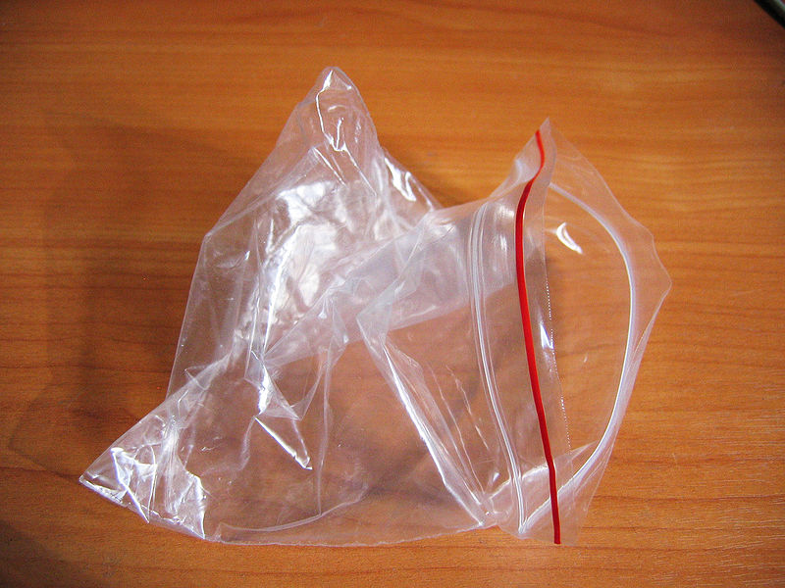
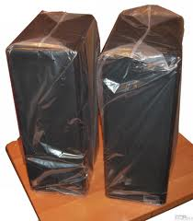
Властивості
Стійкий до дії води, не реагує з лугами будь-якої концентрації, з розчинами нейтральних, кислих і основних солей, органічними і неорганічними кислотами, навіть концентрованою сірчаною кислотою, але розкладається при дії 50%-ої азотної кислоти при кімнатній температурі і під впливом рідкого чи газоподібного хлору і фтору. При температурі вище 70оС він набухає та розчиняється у хлорованих і ароматичних вуглеводнях.
При кімнатній температурі не розчиняється і не набухає в жодному з відомих розчинників. При підвищеній температурі (80° C) розчинний в циклогексані і чотирихлористому вуглеці. Під високим тиском може бути розчинений в перегрітій до 180° C воді.
З часом, розкладається з утворенням поперечних міжланцюгових зв'язків, що призводить до підвищення крихкості на тлі невеликого збільшення міцності. Нестабілізований поліетилен на повітрі піддається термоокислювальній деструкції (термостарінню). Термостаріння поліетилену проходить за радикальним механізмом, супроводжується виділенням альдегідів, кетонів, перекису водню та ін

